Slide 1

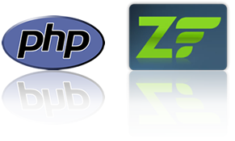
Desarrollo Web Profesional con PHP y Zend Framework
Introducción y funcionamiento básico
Instructor: Ernesto Anaya Ruiz

Slide 2



Presentación:
Product Manager - Linio Perú
Product Manager - Busportal
Docente en Perú Linux
Scrum Master Certified
Ex-Arquitecto de Software Grupo El Comercio
Ferviente creyente en metodologías ágiles
@texai
pe.linkedin.com/in/texai/

Slide 3
Metodología del curso:
Discusiones en Clase
Ejemplos de conceptos en casos reales
Contenidos en Diapositivas
Código compartido en repositorio de GitHub
Cada tema se desarrolla en módulos distintos
Cada alumno tendrá un módulo propio
Ejercicios al final de la clase

Slide 4
Herramientas que usaremos:
NetBeans u otro IDE
Wampserver u otro *AMP-bundle
Git
GitHub for Windows u otro cliente GIT
Browser con web developer plugin/ext. (Firebug)
Xdebug
Composer
Entre otras herramientas …

Slide 5
Instalar:
WAMP
GIT Bash
Composer
ZendSkeletonApplication

Slide 6
¿Que es un framework?

Slide 7

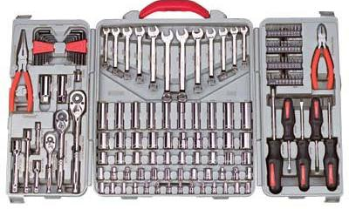
Framework
La palabra inglesa "framework" define, en términos generales, un conjunto estandarizado de conceptos, prácticas y criterios para enfocar un tipo de problemática particular, que sirve como referencia para enfrentar y resolver nuevos problemas de índole similar.

Slide 8
Problemas comunes
Persistencia de Datos
Validación de Formularios
Autenticación
E-mailing
Seguridad
Routing
Cache
Log
WebServices
Manejo de Sesión
ACL
Configuración
Manejo de Excepciones
Búsquedas
Paginado
Etc…

Slide 9

No Reinventemos la rueda

Slide 10

Zend Framework es un framework de código abierto para desarrollar aplicaciones web y servicios web con PHP5.
Zend Framework es una implementación que usa código 100% orientado a objetos.
La estructura de los componentes de ZF es algo único; cada componente está construido con una baja dependencia de otros componentes. Esta arquitectura débilmente acoplada permite a los desarrolladores utilizar los componentes por separado. A menudo se refiere a este tipo de diseño como "use-at-will" (uso a voluntad).
Zend Framework ofrece un gran rendimiento y una robusta implementación MVC.

Slide 11
Arquitectura: Patrón MVC

Slide 12
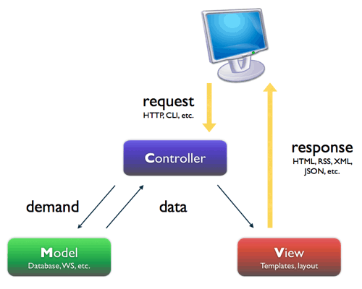
Patrón MVC

Slide 13
MVC
Modelo - ofrece las funcionalidades básicas de la aplicación incluyendo las rutinas de acceso a datos y la lógica de negocios.
Vista - se encarga de generar lo que se presenta al usuario a partir de los datos que recibe del controlador, al mismo tiempo que recogen los datos que brindan los usuarios.
Controlador - son los que unen el patrón. Según el pedido del usuario y otras variables ellos pueden decidir ejecutar otro controlador o manipular los datos del modelo para luego asignarle el resultado a una vista en particular. Es recomendable mantener el Controlador lo más limpio posible.

